Slide 1
Администрация Волошинского сельского поселения
~ БЮДЖЕТ ДЛЯ ГРАЖДАН ~
Проект
бюджета Волошинского сельского поселения Миллеровского района
на 2023 год и на плановый период
2024 и 2025 годов

Slide 2
Администрация Волошинского сельского поселения
Основа формирования проекта бюджета Волошинского сельского поселения Миллеровского района на 2023 год и на плановый период 2024 и 2025 годов
Прогноз социально-экономического развития Волошинского сельского поселения на 2023 – 2025 годы (Постановление Администрации Волошинского сельского поселения от 20.09.2022 № 64
Проект областного закона «Об областном бюджете на 2023 год и на плановый период 2024 и 2025 годов»
Положения Послания Президента Федеральному Собранию, определяющие бюджетную политику
Основные направления бюджетной и налоговой политики Волошинского сельского поселения
на 2023-2025 годы
(Постановление Администрации Волошинского сельского поселения от 24.10.2022 № 76)
Муниципальные программы Волошинского сельского поселения

Slide 3
Администрация Волошинского сельского поселения
Особенности составления проекта бюджета Волошинского сельского поселения Миллеровского района на 2023 год и на плановый период 2024 и 2025 годов
Адаптация экономики к новым геополитическим условиям
Уточнение объема безвозмездных поступлений, с учетом проекта областного закона «Об областном бюджете на 2023 год и на плановый период 2024 и 2025 годов» во 2 –м чтении
Параметры бюджета сформированы с учетом Плана мероприятий по росту доходного потенциала Волошинского сельского поселения, оптимизации расходов бюджета Волошинского сельского поселения и сокращению муниципального долга Волошинского сельского поселения до 2024 года
Соблюдение условий в соответствии с заключенными соглашениями по предоставлению из областного бюджета дотаций на выравнивание бюджетной обеспеченности и бюджетных кредитов

Slide 4
Основные направления бюджетной и налоговой политики Волошинского сельского поселения на 2023-2025 годы
Администрация Волошинского сельского поселения
Утверждены постановлением Администрации Волошинского сельского поселения от 24.10.2022 № 76
Обеспечение сбалансированности и устойчивости бюджетной системы
Повышение уровня жизни граждан
Приоритетные цели
Ключевые задачи
Сохранение социальной стабильности
Достижение целей социально-экономического развития Волошинского сельского поселения

Slide 5
Основные приоритеты Волошинского сельского поселения
Администрация Волошинского сельского поселения
Обеспечение социального благополучия населения
Пути реализации бюджетной политики
Рост собственных доходов
Эффективность и приоритизация бюджетных расходов
Сбалансированность местного бюджета

Slide 6
Меры, принимаемые для обеспечения сбалансированности бюджета Волошинского сельского поселения Миллеровского района
Проведение взвешенной долговой политики
Безусловное исполнение действующих расходных обязательств, в том числе с учетом их приоритизации и повышения эффективности использования финансовых ресурсов
План мероприятий по росту доходного потенциала Волошинского сельского поселения, оптимизации расходов бюджета Волошинского сельского поселения Миллеровского района и сокращению муниципального долга Волошинского сельского поселения до 2024 года, утвержденный распоряжением Администрации Волошинского сельского поселения от 05.06.2019 № 20

Slide 7
Основные характеристики бюджета Волошинского сельского поселения Миллеровского района на 2023-2025 годы
Администрация Волошинского сельского поселения
Тыс. рублей
Показатель | Проект бюджета на 2022 год | Проект бюджета
 |  | 2023 год | 2024 год | 2025год
Доходы, всего | 13 400,2 | 15 872,6 | 13 785,2 | 13 675,7
из них:
Налоговые и неналоговые доходы | 6 791,3 | 7 567,2 | 7 687,2 | 7 842,8
Безвозмездные поступления | 6 608,9 | 8 305,4 | 6 098,0 | 5 832,9
дотация | 5 591,7 | 6 243,9 | 4 026,1 | 4 026,1
субвенции | 242,8 | 253,0 | 261,5 | 0,2
иные межбюджетные трансферты | 774,4 | 1 808,5 | 1 810,4 | 1 806,6
II. Расходы, всего | 14 079,2 | 15 872,6 | 13 785,2 | 13 675,7
III. Дефицит, Профицит | -679,0 | 0,0 | 0,0 | 0,0

Slide 8
Основные параметры бюджета Волошинского сельского поселения Миллеровского района на 2023 год
Администрация Волошинского сельского поселения
Доходы бюджета
15 872,6
Расходы бюджета
15 872,6
тыс. рублей
Налог на доходы физических лиц 1 624,6
Безвозмездные поступления
8 305,4
Иные доходы
42,4
Единый сельскохозяйственный налог 2 049,7
Налоги на имущество
3 827,9
Государственная пошлина 22,6
Социальная политика
346,6
Жилищно-коммунальное хозяйство
2 400,8
Культура и кинематография 5 748,5
Общегосударственные вопросы
7 113,4
Иные расходы
263,3

Slide 9
Собственные доходы бюджета Волошинского сельского поселения Миллеровского района
Администрация Волошинского сельского поселения
тыс. рублей

Slide 10
Администрация Волошинского сельского поселения
СТРУКТУРА НАЛОГОВЫХ И НЕНАЛОГОВЫХ ДОХОДОВ БЮДЖЕТА Волошинского сельского поселения миллеровского района В 2023 ГОДУ
Всего 7 567,2 тыс. рублей
Налог на доходы физических лиц – 1 624,6
Доходы получаемые в виде арендной платы – 13,9
Налог на имущество физических лиц– 232,0
Земельный налог– 3 595,9
Иные собственные доходы– 28,5
Единый сельскохозяйственный налог – 2 049,7
Государственная пошлина– 22,6

Slide 11
Динамика поступлений налога на доходы физических лиц в бюджет Волошинского сельского поселения Миллеровского района
Администрация Волошинского сельского поселения
тыс. рублей

Slide 12
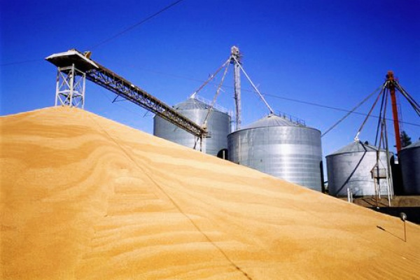
Безвозмездные поступления из областного бюджета
Администрация Волошинского сельского поселения
тыс. рублей
Наименование | 2022 год (проект) | 2023 год (проект) | 2024 год (проект) | 2025 год (проект)
Межбюджетные трансферты ВСЕГО* | 6 608,9 | 8 305,4 | 6 098,0 | 5 832,9
из них:
Дотации | 5 591,7 | 6 243,9 | 4 026,1 | 4 026,1
Субвенции*объем целевых трансфертов будет уточнен во 2-м чтении областного бюджета на 2023-2025 годы | 242,8 | 253,0* | 261,5* | 0,2*
Иные межбюджетные трансферты*объем целевых трансфертов будет уточнен во 2-м чтении областного бюджета на 2023-2025 годы | 774,4 | 1 808,5* | 1 810,4* | 1 806,6*

Slide 13
Динамика расходов бюджета Волошинского сельского поселения Миллеровского района
Администрация Волошинского сельского поселения
тыс. рублей
+12,7%

Slide 14
Расходы бюджета Волошинского сельского поселения Миллеровского района составили 15 872,6тыс. руб., в том числе

Slide 15
Расходы бюджета Волошинского сельского поселения Миллеровского района на социальную сферу в 2023 году – 6 095,1тыс.рублей
Администрация Волошинского сельского поселения
Социальная сфера
(38,4%)
Культура, кинематография
(94,3%)
Образование
(0,0%)
Социальная политика
(5,7%)

Slide 16
Структура расходов по разделу «Культура, кинематография» на 2023 год
Администрация Волошинского сельского поселения

Slide 17
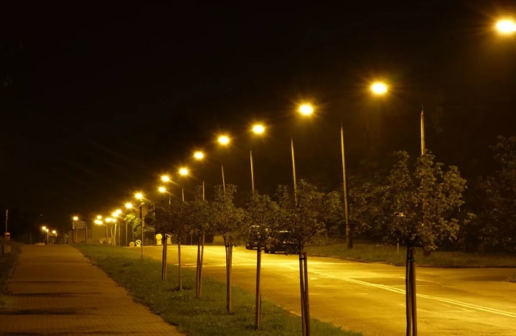
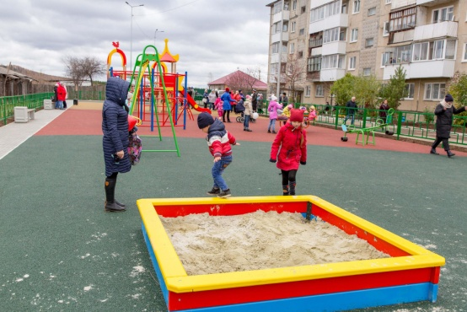
Администрация Волошинского сельского поселения
Расходы по разделу «жилищно-коммунальное хозяйство»
в 2023 году – 2 400,8 тыс. рублей
Расходы на уличное освещение(лимит электроэнергии)
400,0 тыс. рублей
Содержание кладбищ
15,8 тыс. рублей
Иные расходы
Расходы на коммунальное хозяйство – 1 891,8 тыс. рублей
93,2 тыс. рублей

Slide 18
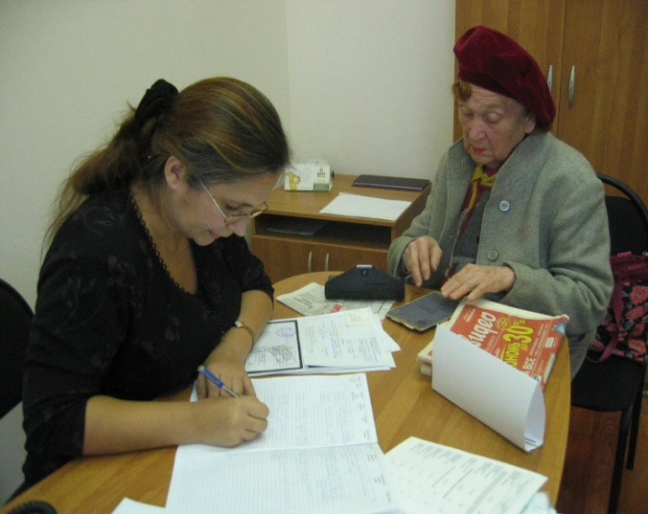
Администрация Волошинского сельского поселения
Структура межбюджетных трансфертов из областного бюджета и бюджета Миллеровского района на 2023 год
Межбюджетные трансферты
8 305,4 тыс. рублей
(3 направления)
1 дотация
2 субвенции
Дотации
(75,2%)
6 243,9
тыс. рублей
Субвенции
(3,0%)
253,0
тыс. рублей
межбюджетные трансферты – 1 891,8 тыс.рублей

Slide 19
Расходы бюджета Волошинского сельского поселения Миллеровского района, формируемые в рамках муниципальных программ Волошинского сельского поселения, и непрограмные расходы
Администрация Волошинского сельского поселения
тыс. рублей
 | 2023 год | 2024год | 2025год
Обеспечение общественного порядка и профилактика правонарушений | 1,00 | 0,0 | 0,0
Участие в предупреждении и ликвидации последствий чрезвычайных ситуаций в границах поселения, обеспечение пожарной безопасности и безопасности людей на водных объектах | 10,5 | 0,0 | 0,0
«Социальная поддержка граждан» | 346,6 | 0,0 | 0,0
«Обеспечение качественными жилищно-коммунальными услугами населения Волошинского сельского поселения» | 2 461,0 | 2 136,8 | 1 891,8
«Информационное общество» | 15,0 | 25,0 | 0,0
«Управление муниципальными финансами и создание условий для эффективного управления муниципальными финансами» | 6 965,3 | 6 875,4 | 7 054,9
«Развитие культуры» | 5 711,0 | 4 079,6 | 4 016,7
«Социальная поддержка граждан | 346,6 | 0,0 | 0,0
Всего по Программам | 15 510,4 | 13 116,8 | 12 963,4
Непрограммные расходы | 362,2 | 668,4 | 712,3

Slide 20
Структура расходов по муниципальным программам Волошинского сельского поселения в 2023 году
Администрация Волошинского сельского поселения

